Slide 1
함께 배우는 Saas
216230054_민현서

Slide 2
INDEX
Saas 의미
Saas구조
실생활에서 사용되는 Saas
4. 질의응답
Notes:
차례
1.Saas의 의미, 2.saas의 구조 3.실생활에서 사용되는 saas, 4.질의응답

Slide 3
1
Saas의 의미
Notes:
1.Saas의 의미

Slide 4
1
Saas
소프트웨어 및 관련 데이터는 중앙에 호스팅되고
사용자는 웹 브라우저 등의 클라이언트를 통해 접속하는
형태의 소프트웨어 전달 모델이다.
Notes:
Saas라는 사전적 의미만 읽으면 어려운 용어 때문에 이해가 가지 않아 머릿속에서 정리가 잘 안된다.

Slide 5
1
Saas
소프트웨어 및 관련 데이터는 중앙에 호스팅되고
사용자는 웹 브라우저 등의 클라이언트를 통해 접속하는
형태의 소프트웨어 전달 모델이다.
Notes:
사전적 의미만 보는 것은 x

Slide 6
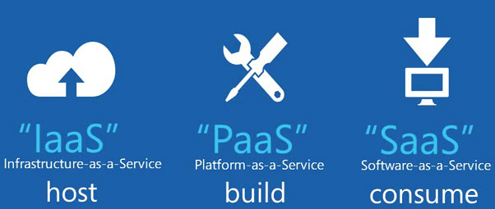
1
Notes:
그림설명 – 1.호스트 서비스
2.플렛폼 서비스
3.서비스형 소프트웨어

Slide 7
1
Notes:
SaaS는 ‘서비스형 소프트웨어’ 라고 불리며 클라우드 환경에서 운영되는 애플리케이션 다른 말로는 웹 서비스라고 한다.

Slide 8
2
Saas의 구조
Notes:
1.Saas의 의미

Slide 9
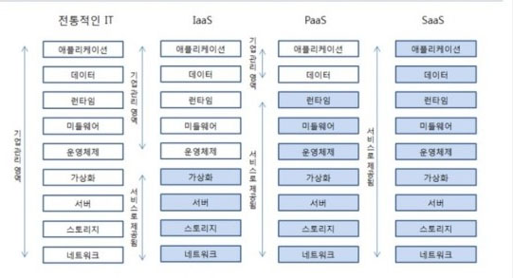
2
▲클라우드 서비스 모델 비교 (출처: 교보증권)[출처] SaaS, IaaS, PaaS....|작성자 세라비
Notes:
과거 전통적인 it에서는 기업이 모든 기능에 대한 소유권을 가지고 있었다. 이러한 점에서 기업이 제공하는 서버나 장비를 이용해야 했기 때문에 소비자 입장에서는 비용 면에서 큰 부담이 있었다.
또한 불필요한 소프트웨어도 pc에 일일이 다운을 받아야했다.

Slide 10
2
▲클라우드 서비스 모델 비교 (출처: 교보증권)[출처] SaaS, IaaS, PaaS....|작성자 세라비
Notes:
전통적인 it의 단점을 보완하기 위해 만들어진 것이 saas 이다. 어떤 소프트웨어를 제공하느냐에 따라 Iaas, paas, saas 세가지로 분류할 수 있다.
간단하게 세가지 종류를 비교하자면
공통점은 사용자가 불필요한 소프트웨어를 제외하고 필요한 기능만 돈을 지불하고 빌려서 사용할 수 있게 되었다는 것이다.
차이점은 Iaas는 네트워크의 장비를 빌려주고, Paas는 플랫폼, Saas는 소프트웨어를 자체를 웹에서 모두 사용한다는 차이점이 있다. (얼마만큼 빌릴 것인가?)
전통적인 it에서는 소프트웨어가 일일이 하나씩 조립을 해야 쓸 수 있는 부품을 의미했다면 saas로 넘어오면서는 pc에 저장하지 않고 웹에서 바로 사용하는 ‘서비스차원’의 형태로 바뀌었다.
이러한 it의 변화는 사용자가 소프트웨어나 프로그램을 사용할 때 비용부담을 대폭 감소시켜주었으며 관리부담도 줄여줬다.

Slide 11
2
Saas
필요한 기능을 사용하는 비용만 내면 어디서든 곧바로 쓸 수 있다.
-pc에 소프트웨어를 설치할 필요가 없다.
(+설치를 위해 비용과 시간을 들이지 않아도 된다.)
클라우드에서 해당 소프트웨어를 관리하기 때문에 사용자가
직접 업그레이드를 할 필요도 없다.
Notes:
Saas라는 사전적 의미만 읽으면 어려운 용어 때문에 이해가 가지 않아 머릿속에서 정리가 잘 안된다.

Slide 12
3
실생활에서 사용되는 Saas
Notes:
1.Saas의 의미

Slide 13
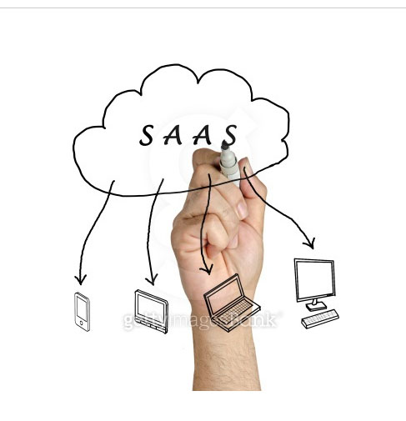
3
네이버 메일
네이버 클라우드
구글 드라이브
E-mail

Slide 14
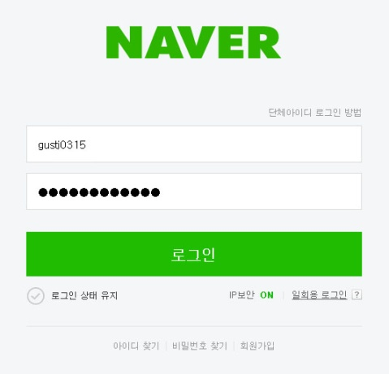
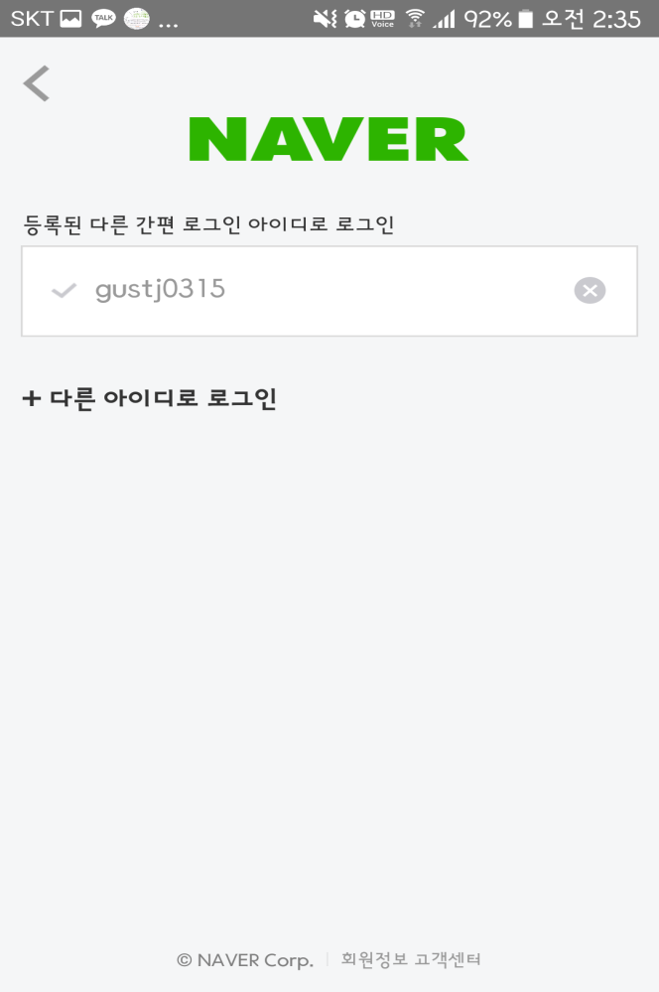
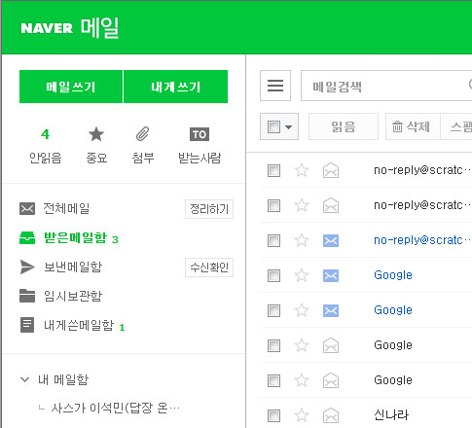

3
네이버 메일
컴퓨터에서 접속
휴대폰에서 접속
Notes:
Saas는 클라우드로 모든 서비스가 이루어진다.
예를 들면 우리가 인터넷에서 메일을 쓸 때 ‘메일을 쓰기 위한 프로그램’을 다운받아 사용하는 것이 아니라 웹 홈페이지에 주소를 입력하고 로그인을 하면
바로 사용할 수 있는 기능을 말한다.

Slide 15
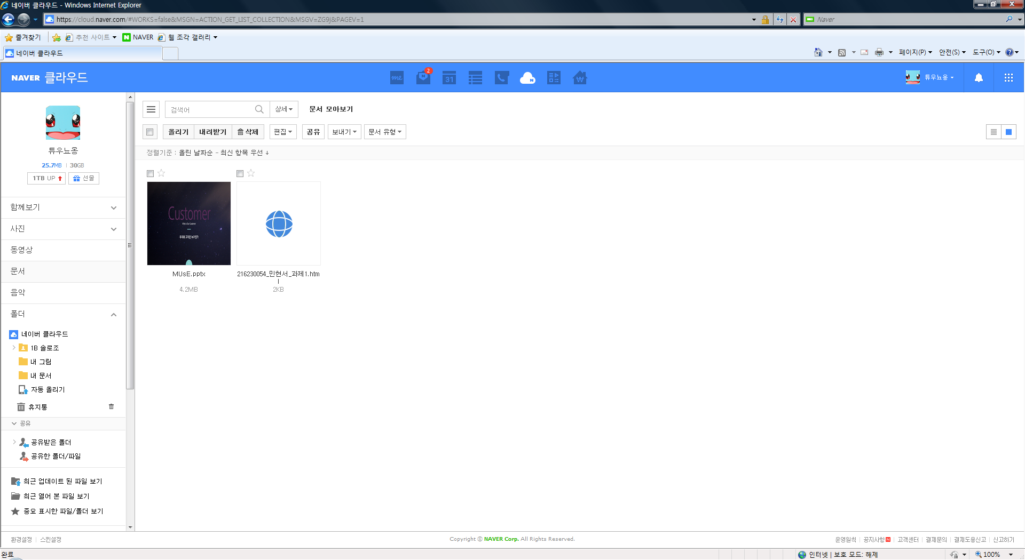
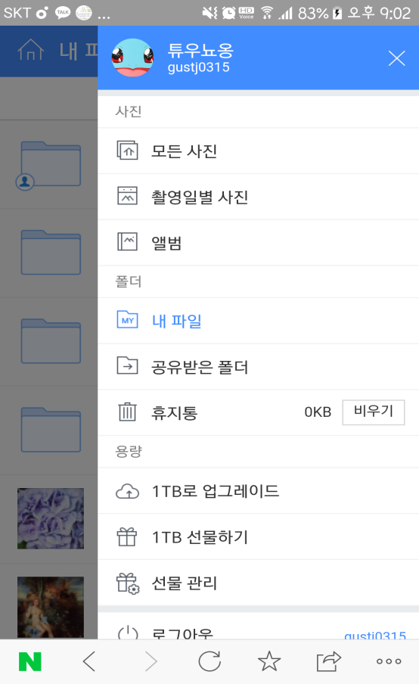
3
네이버 클라우드
컴퓨터에서 접속
휴대폰에서 접속
Notes:
‘네이버 클라우드’는 앞에서 예시로 들었던 ‘네이버 메일’과 마찬가지로 파일을 업로드 할 때 사진, 동영상, 음악, 폴더 작업을 하기 위한 별도의 프로그램을 다운 받는 것이 아니다.
한 웹 페이지 주소에서 모든 작업을 수행할 수 있다.

Slide 16
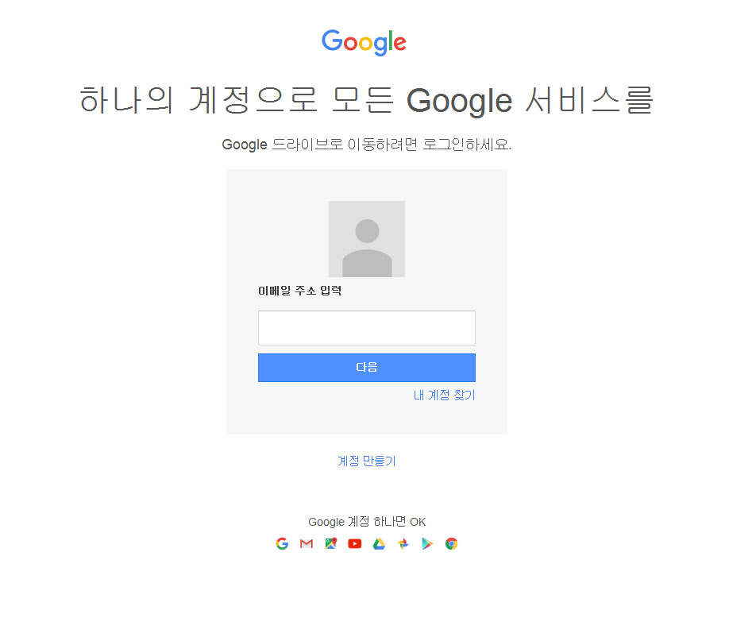
3
구글 드라이브
E-mail
Notes:
꼭 기억해야 할 말 = “용량이 커서 다운받는 걱정을 하지 마세요”, “업로드 등 모든걸 한 곳에서 사용하세요” (소프트웨어 다운받을 필요 x)

Slide 17
4
질의응답

Slide 18
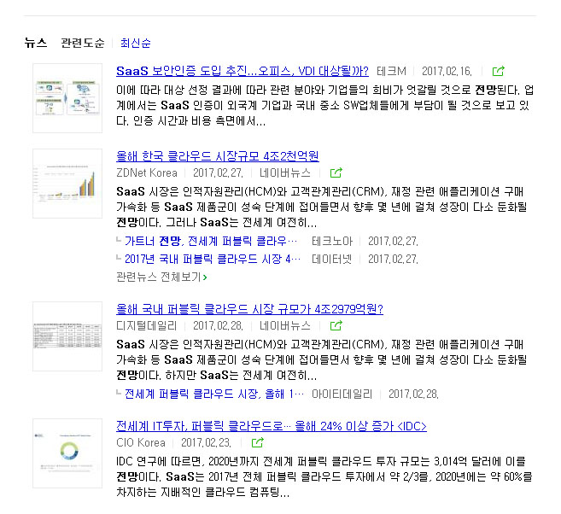
4
Notes:
Q : Saas의 영향력이 대단한가?? 우리나라의 Saas 발전가능성은 어느 정도 되나??
A : 이 기사들이 국내 기업들에 대한 Saas 관련된 기사들인데 앞으로의 발전가능성에 대하여 대부분 반응이 매우 긍정으로 평가되고 있다.

Slide 19
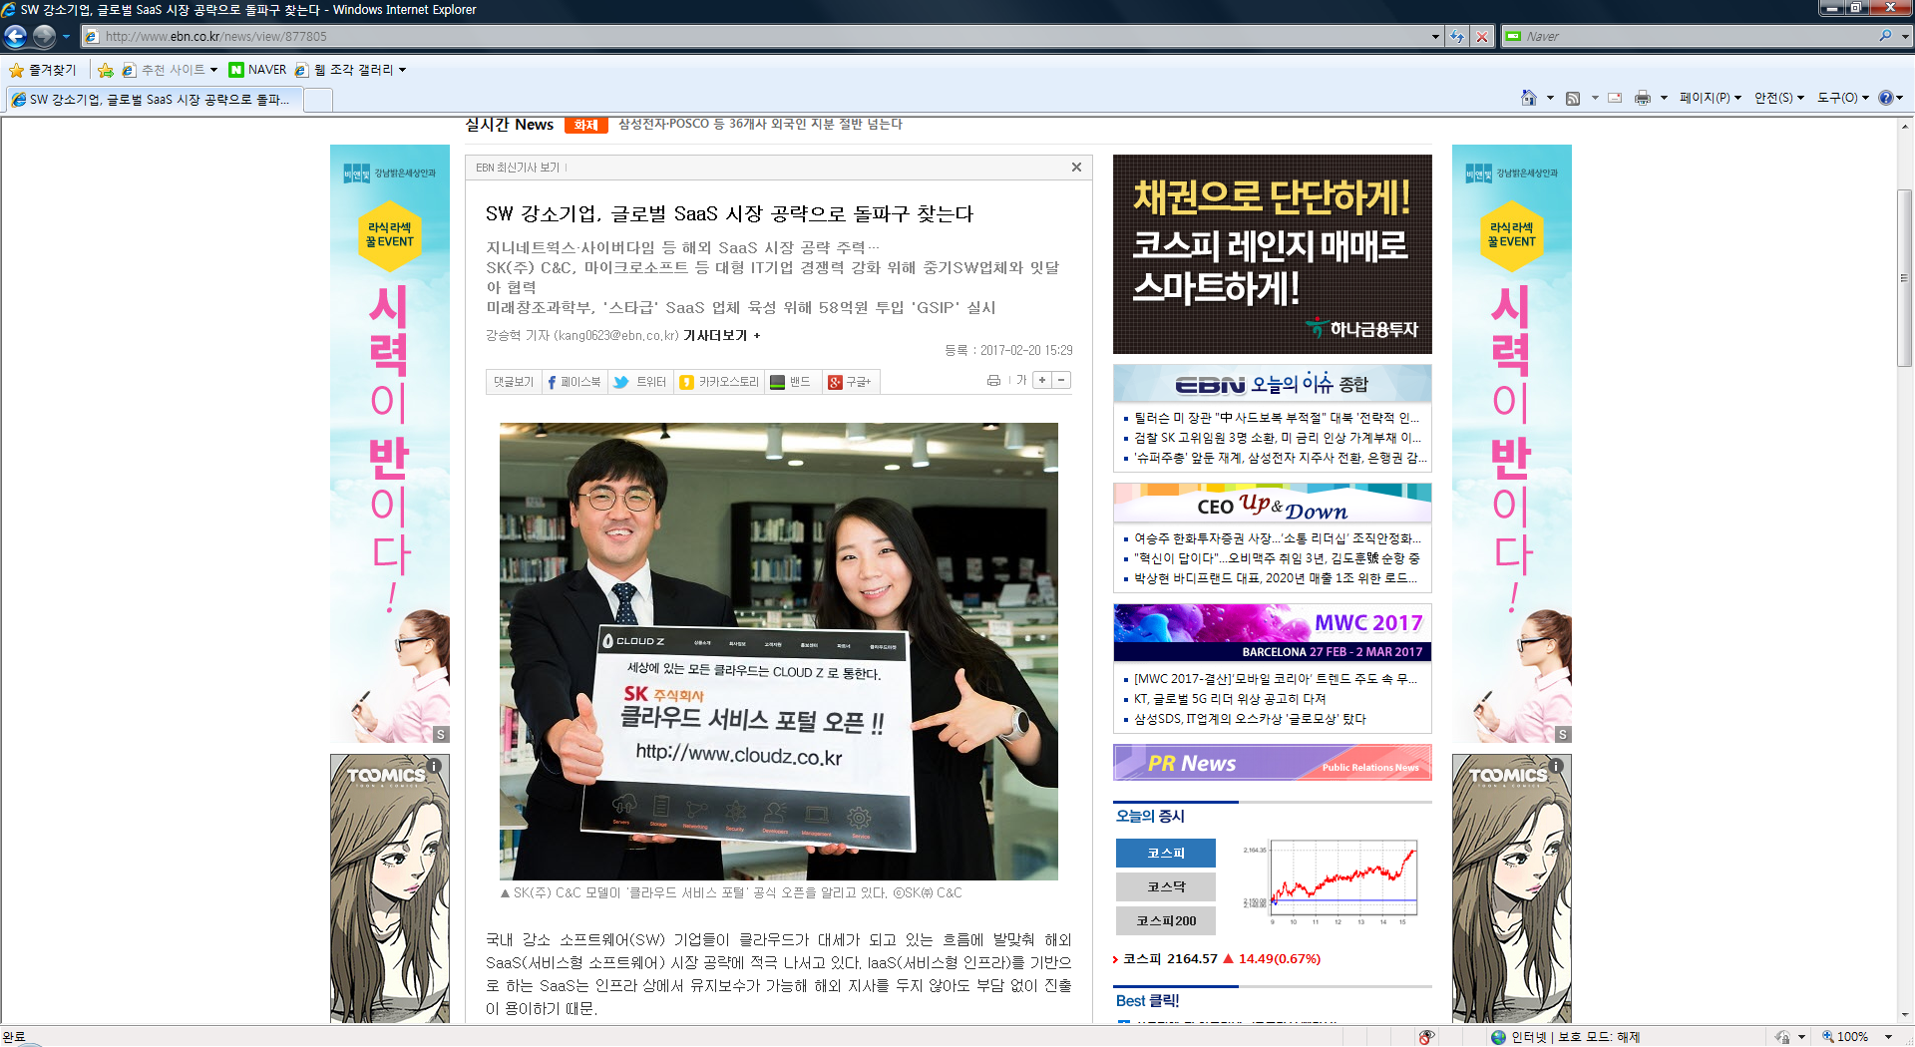
4
SW 강소기업 :
지니네트윅스
대기업+중소기업
=협력
국가적 지원 :
‘Saas 육성
프로젝트’
Notes:
국내 Saas와 클라우드가 긍정적인 평가를 받고 있는 이유를 설명하겠다.
첫번째)
최근 클라우드 공간을 차지하는 비율 중 70%가 Saas로 이루어져 있으며 세계 각 국가에서 개발하는 소프트웨어들의 영향력을 무시하지 못한다.
이에 따라 많은 대기업들이 It 업계의 강소기업 들과 활발한 협력을 맺어 빠르면 올해 안에 소프트웨어를 개발하여 해외 진출을 준비하고 있다.
두번째)미래창조 과학부가 주최한 ‘Saas 육성프로젝트’를 실시하였고 기사에 나온 강소기업이 우수한 성적을 거두었다. 이에 따라 우리나라의 IT 업계는 대기업 뿐만 아니라
다양한 형태의 기업들도 좋은 소프트웨어 개발 할 수 있는 기술을 가지고 있다. 따라서 글로벌 시장에서도 충분히 좋은 성과를 얻을 수 있다고 생각한다.

Slide 20
4
출처 :
뉴스기사 = EBN, 교보증권
Saas 개념 = 네이버 캐스트, 구글 백과사전, 네이버사전
사진 = 네이버, 구글,
동영상 = youtube_구글 드라이브 (Korea)

Slide 21
경청해주셔서 감사합니다.
216230054_민현서

